Slide 1

NÁZEV: VY_32_INOVACE_3. 2. 4. 3. F 07
NÁZEV ŠKOLY: Základní škola Strančice, okres Praha-východ
AUTOR: Ing. Ivana Fiedlerová
TEMA: Přírodopis 6 – Kroužkovci (žížaly, nitěnky)
ČÍSLO PROJEKTU: CZ.1.07/1.4.00/21.2976

Slide 2
Anotace
Kmen: Kroužkovci
Tento materiál je určen pro žáky
6. ročníku,
definuje hlavní znaky pavouků, popisuje a ukazuje zástupce řádu pavouků a jejich hlavní znaky

Slide 3
Kroužkovci (1)
Třídy:
Žížaly
Nitěnky

Slide 4
Kroužkovci
Kroužkovci jsou živočichové s červovitým tvarem těla.
Žijí ve vlhké zemi, sladkých vodách i v moři.
Někteří parazitují na tělech živočichů

Slide 5
Kmen : Kroužkovci podkmen : Opaskovci
Třída: Řády:
Máloštětinatci Nitěnky
Žížaly
Pijavice Chobotnatky
Pijavky

Slide 6
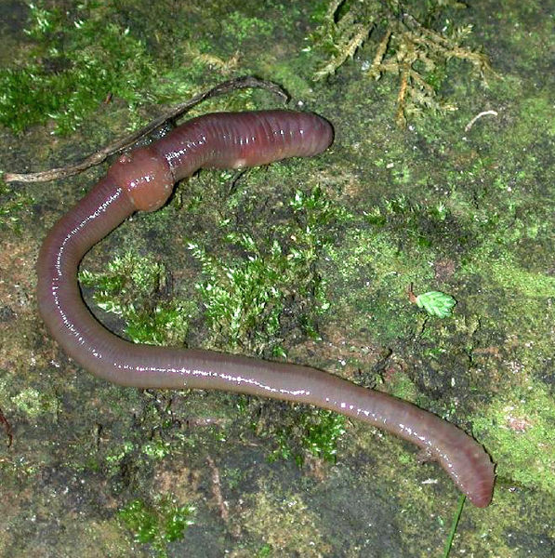
Žížala obecná
Žížala obecná dosahuje délky 20 až 25 cm, známy jsou i exempláře přes 30 cm.
Žížala obecná byla zavlečena téměř do všech částí a obývá skoro celou Zeměkouli.

Slide 7
Hlavní znaky:
stejnoměrně článkované tělo
články (kroužky) odděleny přepážkami uvnitř těla
na povrchu těla vyrůstají štětinky, které spolu s podélnou a okružní svalovinou pod pokožkou (kutikulou) umožňují pohyb
při jemném promnutí tenké pokožky jsou zřetelně cítit redukované štětinky.
Na přídi těla má hmatový prstík, který jí slouží k snazší orientaci.

Slide 8
Stavba těla
žebříčkovitá nervová soustava je na břišní straně těla
V pokožce má smyslové buňky, které vnímají množství dopadajícího světla – je světloplachá
vylučovací soustava je v každém článku těla - začíná v jednom, ale ústí z těla až v následujícím článku
cévní soustava je uzavřená – břišní a hřbetní céva je propojena v každém článku
dýchají celým povrchem těla

Slide 9
Způsob života a potrava
Potravou je pro ní zem obsahující organické látky, spadlé listí nebo drobní uhynulí živočichové. Vše si schovává ve svých spletitých chodbičkách. K neutralizaci, tedy vyrovnání pH, spolykané půdy má v jícnu vápenité žlázy. Svalnatý žaludek rozmělní potravu a její zbytky pak žížaly vynášejí na zemský povrch ve formě malých hromádek trusu, jehož hmotnost za pár let dosahuje až několika kilogramů

Slide 10
Rozmnožování žížal
Žížala je hermafrodit (to znamená, že má samčí i samičí pohlavní orgány).
K oplození však potřebuje sperma druhého jedince.
Páří se na povrchu, při letních nocích.
Žížala klade asi 20 vajíček která jsou obalena ve slizovém obalu, kokonu, který vydrží i extrémní situace.
Většinou se však vylíhne jen jedna žížala.

Slide 11
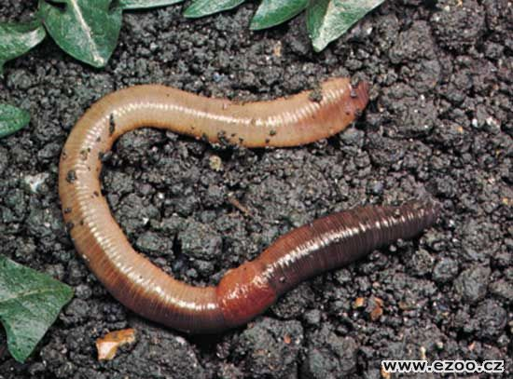
Opasek
Hlavním znakem je tzv. „opasek“ na přední části těla – vylučuje sliz, který umožňuje přenos spermií (samčích pohlavních buněk) a kolem snášených vajíček (samičí pohlavní buňky) vytváří pružný obal (kokon).

Slide 12
Regenerace
Žížaly mají velkou regenerační schopnost. Když je nepřítel polapí, zůstane mu jen zadní část těla žížaly za opaskem (světlá, ztluštělá část v přední třetině těla, kde ústí četné žlázy). Opasek se nachází mezi 32. a 37. článkem. Konec těla žížale doroste.
Pokud je ale přetržena přesně uprostřed, vždy zahyne.
Notes:
Žížaly mají úžasnou regenerační schopnost. Když je nepřítel polapí, zůstane mu jen zadní část těla žížaly za opaskem (světlá, ztluštělá část v přední třetině těla, kde ústí četné žlázy - na obrázcích přeháněna). Konec těla žížale doroste. Pokud je ale přetržena přesně uprostřed,vždy zahyne

Slide 13
Vnitřní stavba těla žížaly obecné
Trávicí soustava – začíná ústním otvorem, končí řití
Žížala se živí zbytky rostlin, které se při průchodu
trávicí trubicí rozkládají a po vyloučení se podílí na tvorbě humusu.
Dýchání – celým povrchem těla.
Cévní soustava – tvořena dvěma cévami (břišní a hřbetní),
v nichž koluje krev – je uzavřená.
Vylučovací soustava – začíná nálevkou v jednom článku,
v druhém článku ústí na povrch těla vývodným
kanálkem.

Slide 14
Význam žížal
Žížala je jako pomocník, kterým žádný zemědělec nepohrdne. Pracuje zdarma, živí se půdou a rostlinnými zbytky, pečlivě zpracovává půdu, zlepšuje dostupnost živin pro rostliny a podporuje růst rostlin.
Žížala se stává obživou pro jiné živočichy, například kosy, drozdy, špačky...,
Jsou potravou i ježků, jezevců, vlků nebo krtků, kteří stejně jako žížaly žijí pod zemí a taková pořádná svačinka o padesáti žížalkách jim přijde vhod.

Slide 15
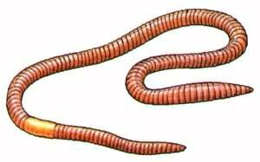
Zápis do sešitu
Kroužkovci
- bezobratlí živočichové
- jejich tělo je složeno ze stejnocenných článků
(s výjimkou prvního a posledního)

Slide 16
Zápis do sešitu
Stavba těla žížaly obecné
- tělo je složeno z článků
- opasek
1. podle jeho umístění lze zjistit, kde je přední část těla
2. má význam při rozmnožování
- pohyb – svaly, štětinky, sliz
- regenerace

Slide 17
Zápis do sešitu
Význam žížal v přírodě
- provzdušňují půdu
rozkládají zbytky odumřelé organické hmoty (jsou rozkladači reducenty), které se po průchodu jejich trávicí soustavou stávají součástí humusu
– podílí se tedy na zúrodňování půdy

Slide 18
Význam žížal v přírodě
- provzdušňují půdu
- rozkládají zbytky odumřelé organické hmoty (jsou
reducenty), které se po průchodu jejich trávicí
soustavou stávají součástí humusu – podílí se tedy na
zúrodňování půdy

Slide 19
Rozmnožování žížaly obecné
- obojetník,
ale spermie si vyměňuje s jiným jedincem
- opasek vytváří kokon, který je naplněn oplozenými vajíčky, a poté uložen do půdy
- přímý vývin

Slide 20
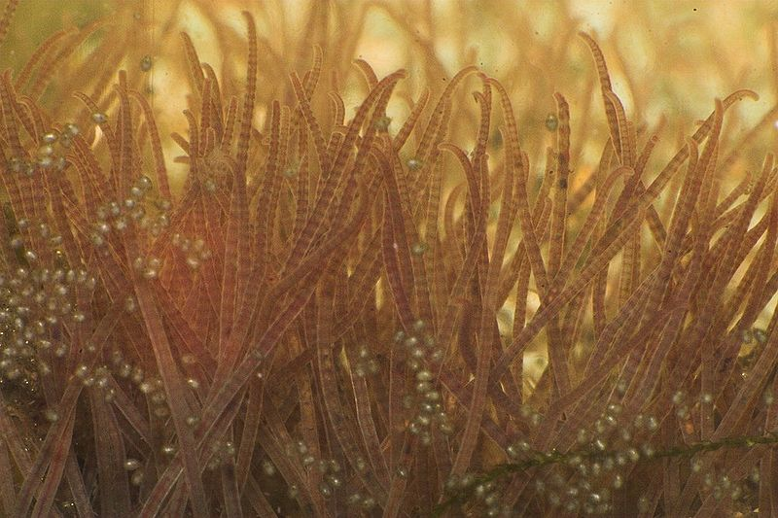
Nitěnky
Žijí ve sladkých, organicky znečištěných nebo hnijících vodách.
Jejich tělo je 3 cm dlouhé
Notes:
Žije ve sladkých, organicky znečištěných nebo hnijících vodách, zavrtaná hlavou dolů do bahna. Koncem těla si přihání kyslík.
Jejich tělo je 3 cm dlouhé.

Slide 21
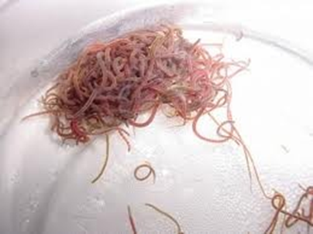
Nitěnka obecná
Její tělo je díky hemoglobinu zbarvené do červena.
Žije zavrtaná hlavou v bahnitém dně silně znečištěných vod. Zadní konec těla, kterým dýchá, je volně vysunut do vodního sloupce.
Může přežívat i v akváriích.
V hojném počtu se vyskytuje
zejména pod městskými
stokami.

Slide 22
Způsob života
Nitěnky se živí organickými zbytky a bakteriemi z bahna, jsou tedy z části konzumenti a z části rozkladači
V přední části těla je několik článků spojeno v opasek, který je důležitý pro rozmnožování nitěnek. Pohybuje se pomocí drobných štětinek na článcích těla.
je patrně nejvyužívanějším akvarijním krmivem V akváriích se používá jako krmivo pro většinu ryb (živé, mražené nebo sušené (Tubifex)).

Slide 23
Otázky k opakování
Které smyslové buňky má žížala?
Ve které části je opasek a k čemu slouží?
Vysvětlete význam žížal pro zlepšení kvality půdy.
Kde může akvarista nalovit ke krmení akvarijních rybek nitěnky?

Slide 24
Zdroje a citace
Žížala obecná. In: Wikipedia: the free encyclopedia [online]. San Francisco (CA): Wikimedia Foundation, 2001- [cit. 2011-11-03-]. Dostupné z: http://cs.wikipedia.org/wiki/Soubor:Regenwurm1.jpg
Žížala hnojní. In: Wikipedia: the free encyclopedia [online]. San Francisco (CA): Wikimedia Foundation, 2001- [cit. 2011- 11-03]. Dostupné z: http://upload.wikimedia.org/wikipedia/commons/0/0b/Redwiggler1.jpg
Nitěnka obecná foto. Www.jezirka.info [online]. 2011 [cit. 2011-11-03]. Dostupné z: http://www.jezirka.info/cms_fotogalerie/rubriky/velky/279.jpg
Nitěnka obecná. Www.jezirka.info [online]. 2011 [cit. 2011-11-03]. Dostupné z: http://www.jezirka.info/rubriky/zivot-v-jezirku/hmyz/nitenkoviti/
Nitěnka obecná. In: Wikipedia: the free encyclopedia [online]. San Francisco (CA): Wikimedia Foundation, 2001- [cit. 2011-11-03]. Dostupné z: http://cs.wikipedia.org/wiki/Soubor:Tubifex01.jpg
Žížala obecná. Ezoo.cz [online]. 2011 [cit. 2010-10-06]. Dostupné z: http://www.ezoo.cz/zvire.php?zvire_id=200

